Slide 1

41-2
These materials are by the Kongki Ka Project and are made available to you under the terms of the Creative Commons Attribution ShareAlike license 4.0.
You have permission to share and redistribute these materials in any format and to make reasonable revisions and adaptations of this translation, provided that:
You include the above licence and source information.
If you redistribute these materials or create derivatives, you must distribute your contributions under the same license as the original.
Nepali text is from Nepali Holy Bible: Easy-to-Read Version
All rights reserved.
© 2004 Bible League International

Slide 2
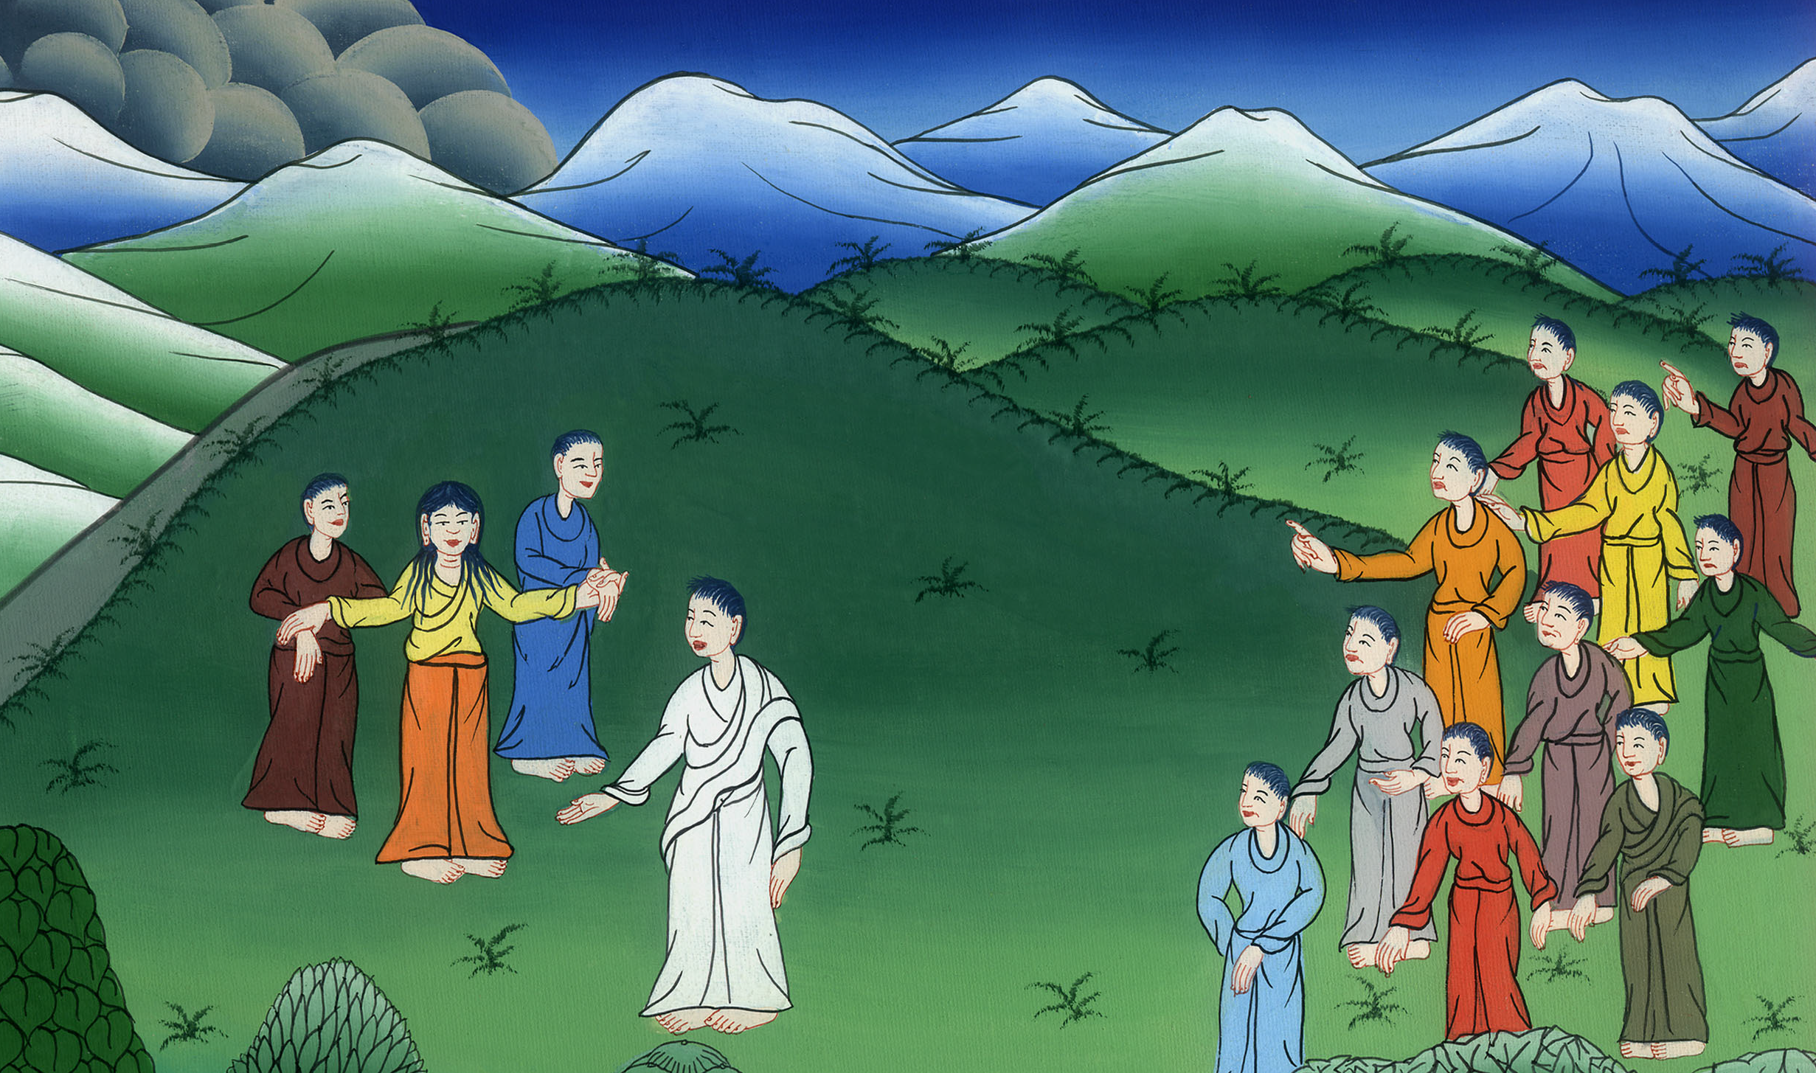
याकूब र यूहन्‍नाको बिन्‍ती
मत्ती 20:20-28
मर्कूस 10:31-45
This work is licensed under a Creative Commons Attribution-ShareAlike 4.0 International License

Slide 3
याकूब र यूहन्‍नाको बिन्‍ती
मत्ती 20:20-28
मर्कूस 10:31-45

Slide 4
याकूब र यूहन्‍नाको बिन्‍ती
मत्ती 20:20-28
मर्कूस 10:31-45
This work is licensed under a Creative Commons Attribution-ShareAlike 4.0 International License

Slide 5
येशू — चेलाहरूलाई शिक्षा दिँदै हुनुहुन्थ्यो —
मर्कूस 10:31अहिले जो धेरै छन् अगाडी भविष्यमा तिनीहरू अन्तमा पर्नेछन्। अनि अहिले धेरै जो अन्तमा छन् तिनीहरू भविष्यमा अगाडी हुने छन्।

Slide 6
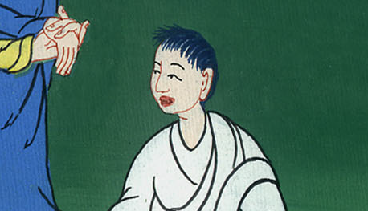
मर्कूस 10:31

Slide 7
मत्ती 20:20 तब जब्दीकी पत्नी येशूकहाँ आइन्। उनका छोराहरू पनि साथमा थिए। उनले शिर निहुराएर येशूलाई दण्डवत गरिन अनि येशूसित केही कुरो मागिन्।

Slide 8
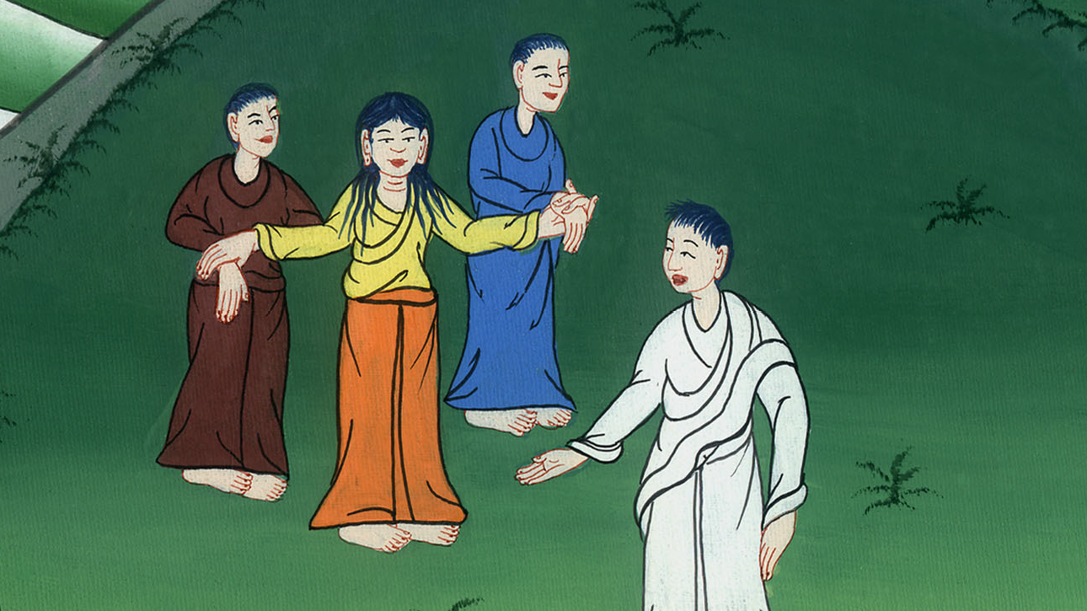
मत्ती 20:20

Slide 9
21 येशूले सोध्नुभयो, “तिमी के चाहन्छौ?”
उनले भनिन्, “तपाईंको राज्यमा यी मेरा छोराहरूमध्ये एकजनालाई तपाईंको दाहिनेहातपट्टि र अर्कोलाई तपाईंको देब्रे हातपट्टि बस्न पाउने प्रतिज्ञा गर्नुहोस्।”

Slide 10
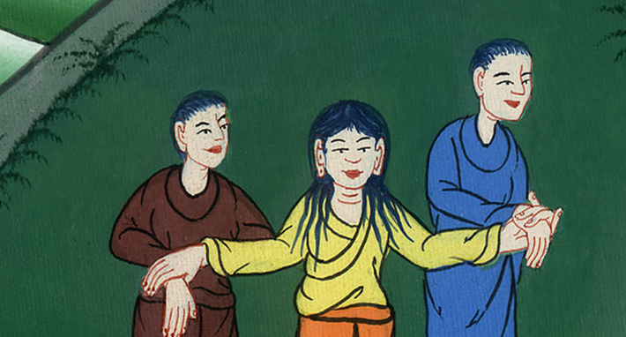
मत्ती 20:21

Slide 11
22 अनि येशूले ती छोराहरूलाई भन्नुभयो, “तिमीहरू के मागिरहेका छौ त्यो तिमीहरूले बुझेका छैनौ। म जुन कष्ट भोग्न लागिरहेको छु के त्यस्तो तिमीहरू सहन गर्नसक्छौ?”
तिनीहरूले जवाफ दिए, “हामी गर्नसक्छौ!”

Slide 12
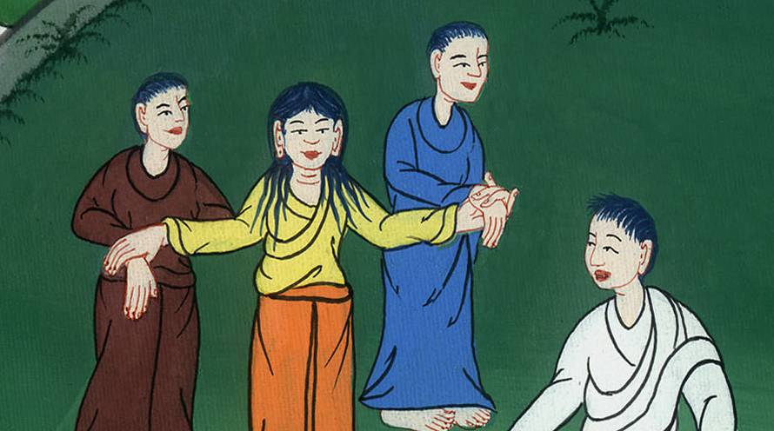
मत्ती 20:22

Slide 13
23 येशूले तिनीहरूलाई भन्नुभयो, “निश्चयनै मैले जुन यातना भोग्ने छु त्यही तिमीहरूले पनि भोग्नुपर्छ। तर म कसैलाई मेरो दाहिने र देब्रेपट्टि बसाउन सक्दिन। मेरा पिताले ती मानिसहरू निश्चित गरिसक्नु भएको छ जसले ती स्थान पाउनेछन्। उहाँले नै ती स्थानहरू ती मानिसहरूकालागी तयार पार्नु भएको छ। ती ठाउँहरू तिनीहरूकै हुनेछन्।”

Slide 14
मत्ती 20:23

Slide 15
मरकुस 10:41 अरू दशजना चेलाहरूले यी सबै सुने। तिनीहरू याकूब र युहन्नासंग रिसाए।

Slide 16
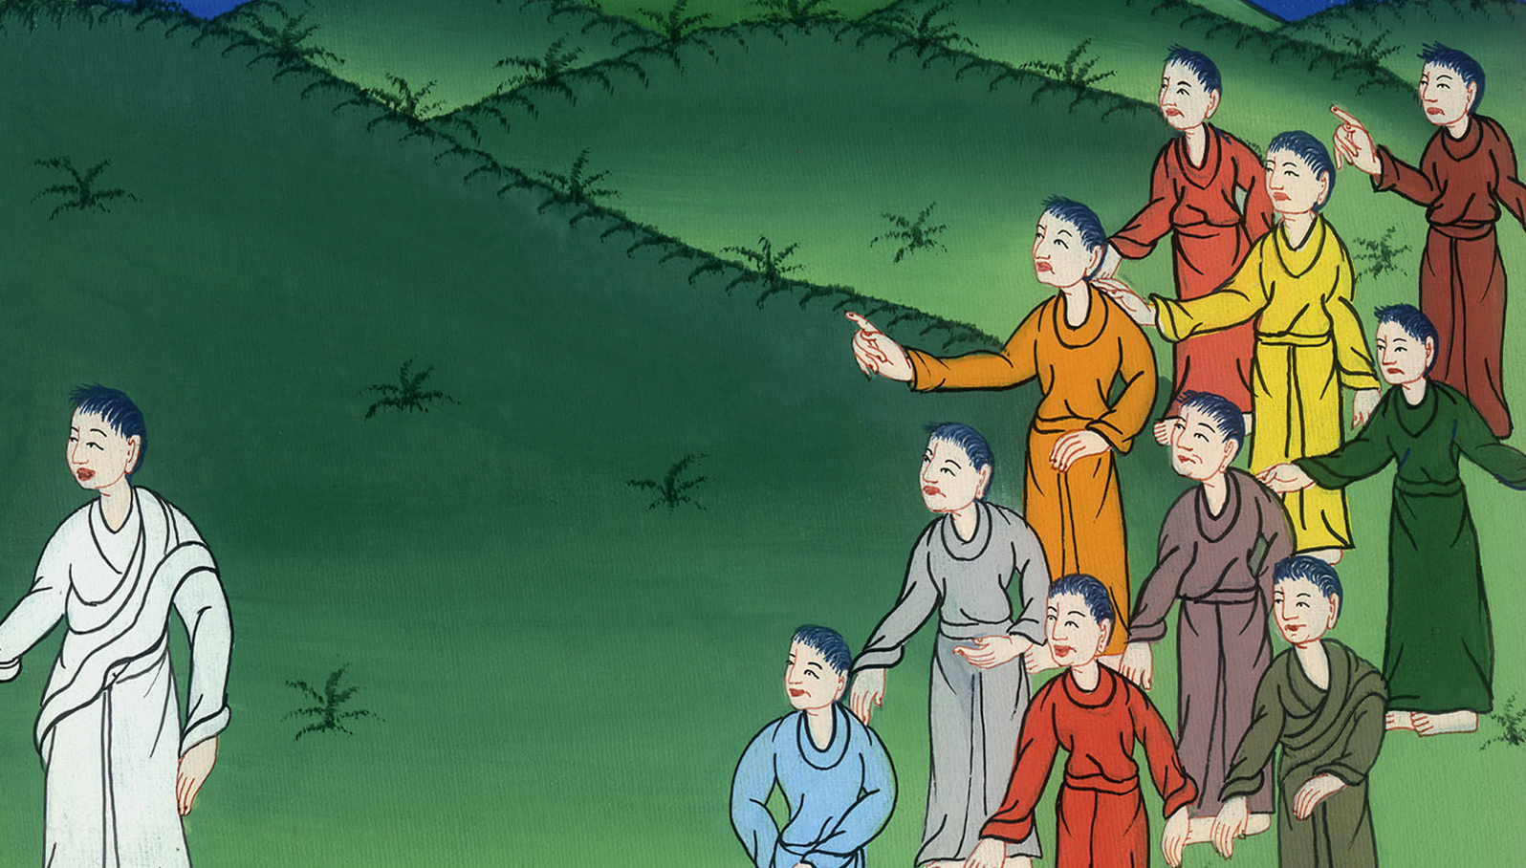
मर्कूस 10:41

Slide 17
42 येशूले सबै चेलाहरूलाई उपस्थित हुन बोलाउनु भयो। उहाँले भन्नुभयो, “गैर, यहूदीहरूको पनि आफ्ना मानिसहरू छन् तिनीहरूलाई शासकहरू भनिन्छ। तिमीहरूले जान्दछौ कि तिनीहरूले आफ्ना शक्तिको प्रभाव देखाऊँछन्। अनि तिनीहरूका प्रमुखहरूले आफ्नो समपूर्ण शक्तिहरू मानिसहरूमा प्रयोग गर्न मन पराऊँछन्।

Slide 18
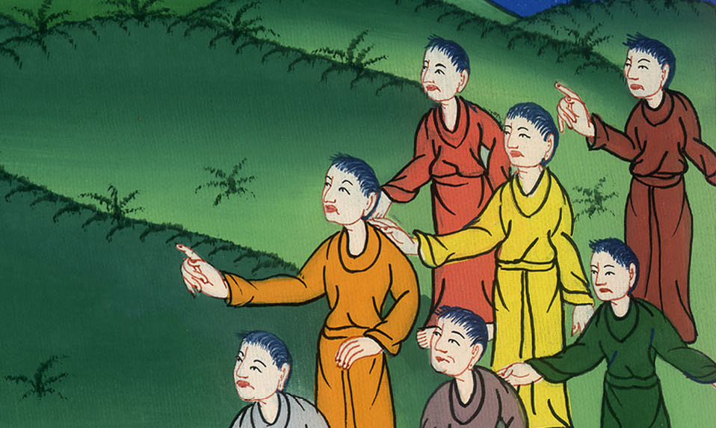
मर्कूस 10:42

Slide 19
43 तर तिमीहरूसंग यस्तै अभ्यास चाँहि हुन हुँदैन। यदि तिमीहरू मध्ये कोही महान पुरुष हुन चाहन्छौ भने तब उ तिमीहरूको नोकर हुनुपर्छ। 44 यदि तिमीहरूमध्ये कोही प्रमुख बन्न चाहन्छौ भने उ सबैको कमारो हुनुपर्छ।

Slide 20
मर्कूस 10:43,44

Slide 21
45 त्यसरी नै, मानिसको पुत्र सेवा लिनु होइन, तर सेवा गर्नु आएको हो । मानिसको पुत्र उनको आफ्नै जीवन दिन अनि अरू धेरै मानिसलाई बचाउँन आएको हो।”

Slide 22
मर्कूस 10:45

